Slide 1
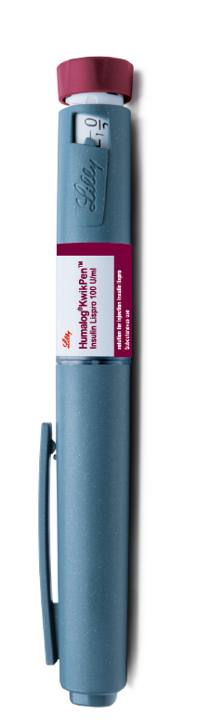
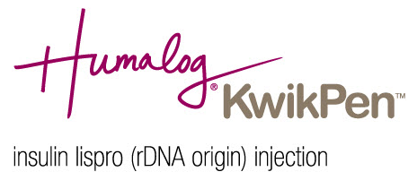
Intensifikasi Insulin setelah Insulin Basal dengan Humalog
Hg-18-09-07
Pugud Samodro
For Healthcare Professionals Only
This material has been fully developed by APL, and Lilly declines any responsibility and liability for the content and use of this material

Slide 2
Objective
1
2
3
Mengulas kasus pasien hipotetis dan mendiskusikan rekomendasi klinis terkait gagal insulin basal melalui terapi multi injeksi
Membandingkan lispro (Humalog) dengan insulin manusia reguler sebagai intensifikasi terapi insulinpada pasien DM T2

Slide 3

Perkenalkan Jenni
Demografi:
Wanita, 45 tahun, berkonsultasi rutin dengan dokter
Makan 3 kali sehari, dengan porsi terbesar di makan siang
Rekam Medis (1):
Sitagliptin/metformin 50/1000 BD, glimepiride 4 mg/hari, dan insulin glargine 48 unit selama 2 tahun
Obat lainnya termasuk simvastatin 40 mg sehari, losartan/HCTZ 100/25 mg sehari
Rekam Medis (2):
Terdiagnosis DM T2 5 tahun yang lalu
Memiliki sejarah infark miokard 6 tahun lalu, gagal jantung kongestif
HbA1c turun dari 10.5% ke 8.5% dengan insulin basal dan terjaga hingga 3 bulan yang lalu. Sekarang HbA1c Jenni meningkat kembali ke 9%.
Ingin mengurangi kemungkin komplikasi dikedepannya
Sanggup melakukan terapi dengan banyak injeksi
Cttn: Kasus pasien hipotetikal

Slide 4
Tanda Klinis dan Hasil Lab
Test Parameter | Hasil
HbA1c | 9.0%
Total kolesterol | 196 mg/dL
LDL kolesterol | 129 mg/dL
HDL kolesterol | 32 mg/dL
Trigliserida | 175 mg/dL
Fungsi ginjal | Kreatinin dan elektrolit normal
BMI 27 kg/m²
BP = 152/88 mm Hg
Denyut nadi = 82
Menginginkan terapi yang flksibel dan dapat menyesuaikan dengan pola makannya
Cttn: Kasus pasien hipotetikal

Slide 5

Pertanyaan Polling
Apa pilihan Anda dalam mengintensifkan terapi?
  Meningkatkan dosis Insulin Basal
  Regimen Basal plus
  Lispro Low Mix (LM25)
  Pre-mixed insulin 50/50
  GLP-1 RA
GLP-1 RA = glucagon-like peptide-1 receptor agonist
Cttn: Kasus pasien hipotetikal

Slide 6
Insulin Basal Kadang-kadang Tidak Cukup Bagi Pasien untuk Mencapai Target HbA1c <7%
100
90
80
70
60
50
40
30
20
10
0
Persentase Pasien di Atas Target HbA1cª (%)
Kaukasian
Negro
Asia
Hispanik
Lainnya
ªPersentase pasien di atas target HbA_{1c} (<7%) setelah 6 bulan terapi dengan insulin glargine sekali sehari
Diadaptasi dari Davidson JA, et al. Ethn Dis. 2013;23(4):393-400.

Slide 7
Panduan Terapi Insulin menurut ADA 2017
Insulin Basal
(umumnya dengan metformin ± agen non insulin lainnya)
Jika A1C tidak terkontrol, pertimbangkan terapi injeksi kombinasi
Tambah 1 insulin rapid sebelum makan terbesar
Tambah GLP-1 RA
Rubah ke insulin premix 2
kali sehari
Jika tak tertoleransi atau target A1c tidak tercapai, ganti ke rejimen insulin alternatif
Tambah ≥ 2 insulin rapid sebelum makan (Basal-bolus)
Jika target tak tercapai, pertim-bangkan untuk beralih ke rejimen insulin alternatif
Rubah ke insulin premix 3 kali
sehari
Diadaptasi dari American Diabetes Association. Diabetes Care 2017;40(Suppl. 1):S64–S74

Slide 8
Pertimbangan Pemilihan Terapi Intensifikasi
Basal +/Bolus
Faktor
Premix
<18 mg/dL | Berapa inkremen post prandial? | <54 mg/dL
Ya | Apakah pasien bisa mengelola terapi basal-bolus ketika intensifikasi dibutuhkan? | Tidak
Tidak | Apakah ada asupan karbohidrat besar pada satu atau dua kali makan? | Ya
Tidak | Apakah gaya hidup pasien dapat diprediksi (misalnya pola makan, jam kerja)? | Ya
Adapted from Ted Wu et a. Diabetes Ther. 2015, DOI: 10.1007/s13300-015-0116-0

Slide 9

Jenni merupakan kandidat potensial untuk intensifikasi basal +/bolus
Terapi insulin basal saja tidak memberikan kontrol yang cukup untuk mencapai target HbA1c
Dia memerlukan kontrol gula darah prandial yang lebih baik
Karena pola makan yang tidak tetap, dia memerlukan terapi yang dapat mengakomodasi fleksibilitas waktu makan
Dia tidak mempunyai masalah untuk melakukan terapi dengan banyak injeksi

Slide 10

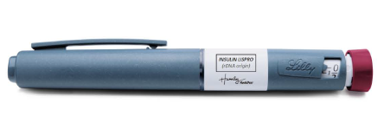
Insulin Lispro (rDNA origin) [Humalog®]
Insulin analog & insulin kerja rapid pertama yang dikembangkan dan dikomersialisasikan¹
Menyerupai pola sekresi insulin pankreatik endogenus¹
Diindikasikan untuk kontrol gula darah untuk pasien yang memerlukan insulin²
1. Uy, et.al. Diabetes, Metabolic Syndrome and Obesity: Targets and Therapy 2012:5 1-10.
2. Insulin Lispro (Humalog Kwikpen 100U/ml) Package Insert, Philippines. PV8110PLP.

Slide 11
Humalog – Insulin Lispro
Humalog adalah insulin analog lispro dimana terjadi penggantian molekul rantai B yaitu prolin pada posisi B28 menjadi lisin dan lisin pada posisi B29 menjadi prolin
Humalog dibuat melalui proses rekombinan DNA melalui bakteri E. coli
Pergantian molekul ini dimaksudkan untuk memperbaiki profil farmakokinetik insulin
A-chain
5
10
15
20
Asn
Asn
5
10
15
20
25
Pro
Lys
Thr
B-chain
Lys
Pro

Slide 12
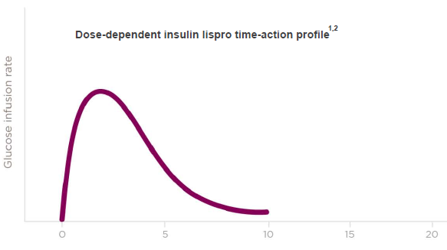
Insulin Lispro (rDNA) origin
(Humalog®)
Farmakokinetik dan Farmakodinamik
Insulin Lispro (rDNA) origin
(Humalog®)
Menawarkan kerja farmakodinamik yang baik, mirip dengan insulin kerja rapid lainnya untuk berbagai macam pasien⁴
Parameters | Insulin Lispro¹
Onset Kerja | Kurang lebih 15 menit
Waktu Mencapai Konsentrasi Puncak | 30 hingga 70 menit.
Durasi Kerja | 2 hingga 5 jam
Pemebrian (Terkait Waktu Makan) | 15 menit sebelum makan, atau segera setelah makan
1. Insulin Lispro (Humalog Kwikpen 100U/ml) Package Insert, Philippines. PV8110PLP.
2. Anderson JH, Jr. et al. Arch Intern Med. 1997;157:1249-1255
3. Christina A. Hedman et al. Diab Care 2001;24:1120-1121. American Diabetes
Association. http://care.diabetesjournals.org/content/24/6/1120
4. Boli GB, et.al. Diabetes Obes Metab. 2011;13:251-257.
Notes:
One study5 observed that after subcutaneous injection of either analog, insulin lispro showed more rapid absorption, reached a peak concentration earlier (40 ± 3 minutes versus 49 ± 3 minutes; P = 0.01) and showed a more rapid decline than insulin aspart (decrease of free insulin concentration from peak concentration to 50% of the maximum concentra-tion, 113 ± 10 minutes versus 154 ± 14 minutes; P = 0.02). The authors of this study believed this finding may be of clinical importance.
Reference: Christina A. Hedman et al. Diab Care 2001;24:1120-1121

Slide 13
Humalog Lebih Menyerupai Sekresi Insulin Fisiologis Dibandingkan Insulin Manusia Reguler
Rejimen Basal/Bolus¹⁻⁴
Dengan onset yang lebih cepat dan durasi yang lebih pendek dibandingkan insulin manusia regular, Humalog mengurangi resiko hipoglikemia antara waktu makan dan memungkinkan pasien untuk menginjeksikan insulin lebih dekat ke waktu makan⁵
Bolus (Humalog)
Bolus (Humalog)
Bolus (Humalog)
Insulin Plasma
Basal (insulin glargine)
4:00
8:00
12:00
16:00
20:00
24:00
4:00
8:00
Sarapan
Makan Siang
Makan Malam
Waktu Tidur
Profil kerja-waktu¹ | Insulin manusia reguler | Insulin lispro (Humalog)
Onset kerja (min) | 30-60 | 15-30
Puncak (jam) | 1-5 | 0.5-2.5
Durasi (jam) | 6-10 | 3-6.5
Kaitan dengan makan | Harus dinjeksikan 30-45 menit sebelum makan untuk menghindari hipoglikemia | Diinjeksikan 0-15 menit sebelum makan atau setelah makan – lebih sedikit potensi hipoglikemia
1. Tibaldi JM. Am J Med. 2014;127(suppl 10):S25-38. 2. Freeman JS. J Am Osteopath Assoc 2009;109(1):26-36. 3. Handelsman YH, et al. Endocr Pract. 2015;21(suppl 1):1-87. 4. Moghissi E et al. Endocr Pract. 2013;19(3):526-535. 5. Freeman JS. Curr Diab Rep. 2010;10(3):176-183.

Slide 14
Humalog vs Reguler Human Insulin: Data

Slide 15
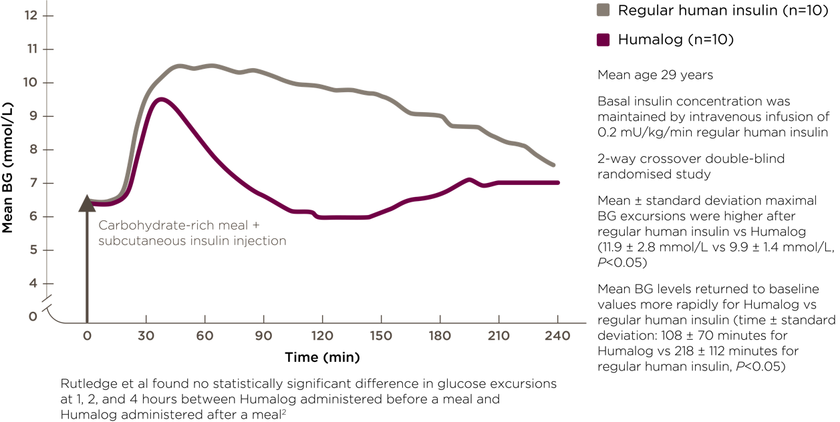
Humalog Mengembalikan Gula Darah Post Prandial ke Tingkat Sebelum Makan (Pre-meal) Dua Kali Lebih Cepat
Tingkat GD Seiring Waktu¹
GD = Gula Darah
1. Heineman L, et al. Diabetic Med. 1996;13:625-629. 2. Rutledge KS, et al. Pediatrics. 1997;100:968-972.

Slide 16
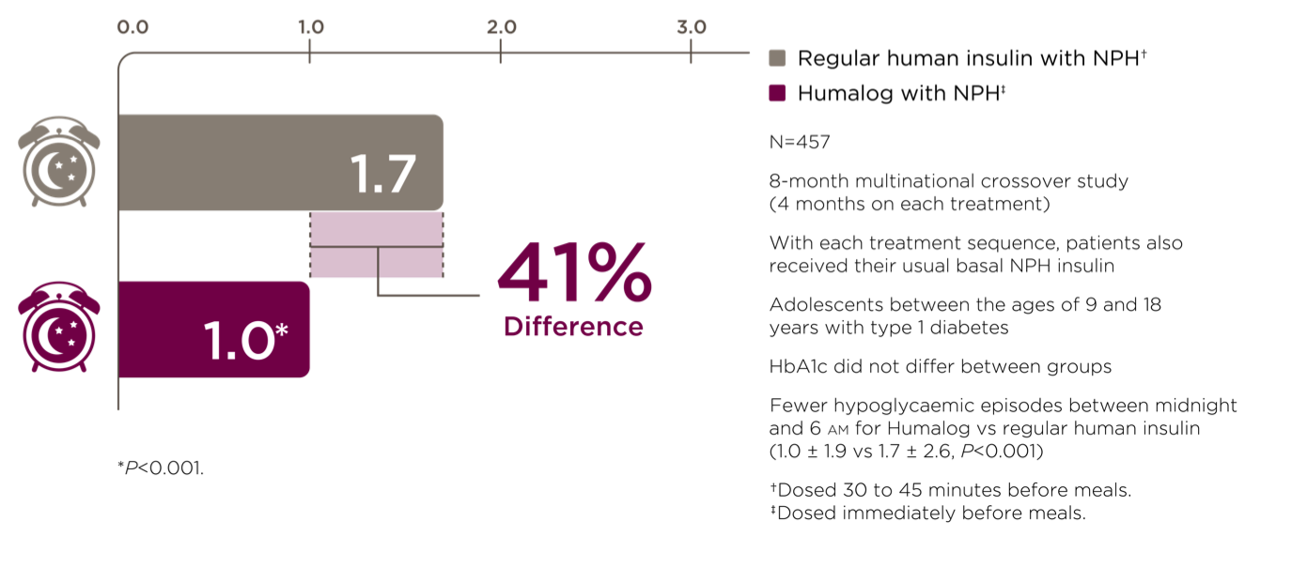
Episode Hipoglikemia Nokturnal Lebih Sedikit Dibandingkan Human Insulin Reguler
Episode Hipoglikemia Nokturnal
Holcombe JH, et al. Clin Ther. 2002;24:629-638.

Slide 17




Bagaimana Memulai Terapi dengan Humalog?
Mulai dengan
Jika HbA1c tidak terkontrol setelah penyesuaian dosis
Jika HbA1c tidak terkontrol setelah penyesuaian dosis
Tambahkan Humalog pertama
Tambahkan Humalog kedua
Tambahkan Humalog ketiga
Makanan terbesar
Makanan terbesar kedua
Makanan terkecil
Awal: 4 unit atau 0.1 U/kg/BB atau 10% dosis basal. Jika HbA1c < 8%, pertimbangkan untuk mengurangi dosis basal sebesar dosis Humalog yang diberikan
Penyesuaian: Tingkatkan 1-2 unit atau 10-15% satu/dua kali seminggu hingga target gula darah tercapai
Untuk hipo: Tentukan dan atasi penyebabnya; jika respon tidak jelas, kurangi dosis 2-4 unit atau 10-20%
Adapted from American Diabetes Association. Diabetes Care 2017;40(Suppl. 1):S64–S74

Slide 18

Profil Produk Humalog
Mengandung insulin lispro yang memiliki kerja cepat (rapid)
Didesain untuk memperbaiki kontrol gula darah prandial
Harus diberikan sesaat sebelum makan (dalam waktu 15 menit sebelum makan), atau jika diperlukan, dapat diberikan segera setelah makan
Tersedia dalam sediaan pen disposable (KwikPen)
Tersedia di BPJS Kesehatan
available at

Slide 19
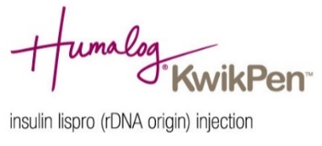
Humalog tersedia dalam sediaan KwikPen
Humalog KwikPen
Keep it Simple
Pen prefill yang mudah dipelajari dan mudah digunakan¹
Ringan, pendek dan portabel²
Mudah digenggam dan disuntikkan¹
Daya injeksi yang ringan dan halus^{2,3}
1. Ignaut DA, et al. Diabetes Educator.2009;35:789-798
2. Ignaut DA, et al. J Diabetes Sci Technol.2008;2:533-537
3. Ignaut DA, et al. Curr Med Res Opin.2009;25:2829-2833

Slide 20
Humalog KwikPen Disukai oleh Pasien
Persentase pasien yang mempertimbangkan Humalog KwikPen:
“Mudah ditekan waktu penyuntikkan”
68.4%^{*ᵼ}
*Preferensi untuk Humalog KwikPen lebih besar secara signifikan berdasarkan statistik
ᵼ Preferensi untuk Humalog KwikPen ditentukan berdasarkan rerata nilai komposit masing-masing parameter
ᵼᵼ Pasien diberi pertanyaan mengenai preferensi final KwikPen vs pen komparator
“Mudah dipegang ketika menyuntikkan”
64.9%^{*ᵼ}
“Mudah ditekan untuk menyuntikkan dosis saya”
67.5%^{*ᵼ}
69.9%^{*ᵼ}
“Keseluruhan mudah digunakan”
Final pen preference
67.3%^{*ᵼᵼ}
“Humalog KwikPen”
Clark PE, et al. Curr Med Res Opin.2010;26:1745-1753

Slide 21
Terima kasih

Slide 22
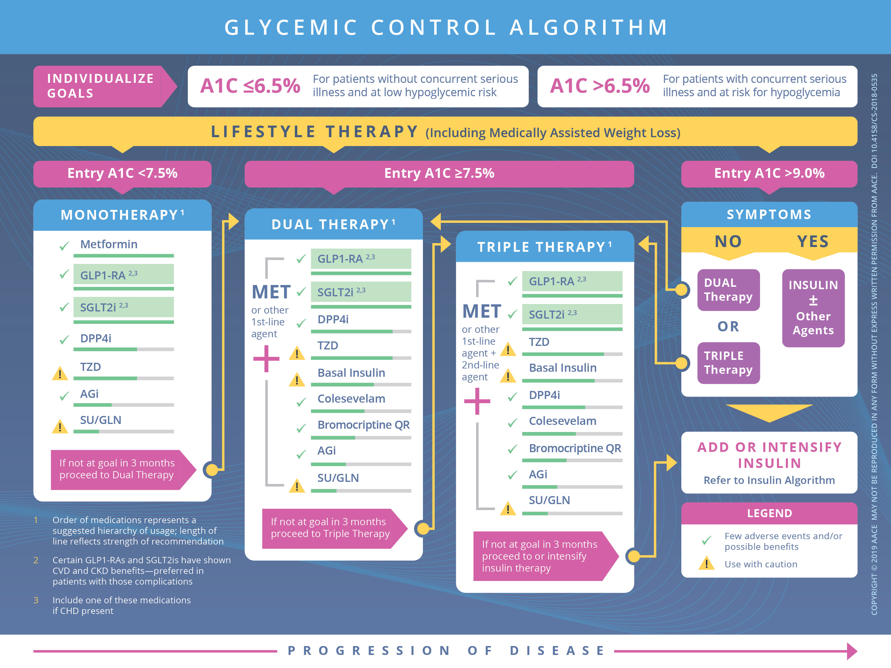

Slide 23
